Slide 1
成果発表
2025/9/19
熊本大学大学院 自然科学教育部 M1
氏原 涼太

Slide 2
課題の趣旨
課題の趣旨
人口とイベントの関係をモデル化
将来のシナリオから人口を予測
例）2026年A市に工場ができた場合の人口の変化を予測
A市の人口 （2025）
A市の人口 （2026）
＝300人
モデル
A市の人口 （2025）
A市の人口 （2026）
工場
=400人
Notes:
今回の課題の趣旨は，人口とイベント（工場ができたなど）の関係をモデル化し，将来もしこのようなシナリオが起きた時に人口がどう変動するかを予測することです．
例えば，2026年にA市に工場ができた場合，それよって人口がどう変化するかをモデルで予測するということになります．
下の図は課題を満たすための想定モデル図です．上がイベントが何も起きなかった時のシナリオ，下が工場が設置された時のシナリオをモデルに入力している様子です．イベントなしだと一年後は300人に対して，イベントが起こると400人とモデルが予測します．この時向上の設置によって100人人口が増えたということがわかります．今回はこのようなモデル設計で考えていきます．

Slide 3
評価軸
再現性
データ，コード，手順が明確で第三者が再現可能
説明可能性
イベント寄与の内訳を説明可能
精度の妥当性
単純ベースラインに対して，同等以上の安定性
Notes:
評価軸についてです．今回の評価の軸は，

Slide 4
成果物
ダッシュボード（一部）
選択（町丁，イベント）：（万楽寺町，住宅の減少）
1998年~2025年を元に2026年以降の人口を予測
：イベントなし
：イベントあり
16.1人の差
Notes:
まず最初に今回の成果物について紹介します．
今回はモデルの結果をダッシュボードで表示できる形にしました．
ダッシュボードの一部分がしたの図です．
これは万楽寺町という町に住宅の減少というイベントが起きた時の2026年以降の人口の変動を示しています．

Slide 5
データ選定
熊本県熊本市
町長単位で収集，モデル化
1998年〜2025年
選定理由
地域に対する知識がある
例１）何年に地震があった
例２）外国人が増えた
知識に基づくモデル設計が可能
Notes:
データの選定です．今回選んだ都市は熊本県熊本市です．
町丁単位で収集し，モデル化しました．
得られたデータは1998年から2025年までの人口データです．
選定理由としては，熊本に住んでいるため，地域に対する知識があり，
例えば何年に地震があったことや外国人が最近増えているなという要因をモデルに反映しやすく，
知識に基づくモデル設計が可能であると考えたからです．

Slide 6
データ前処理
2012年の政令市化に伴う表記揺れ
例１）A町→A町（東区），A町（西区）
例２）NULL→B町
例３）C町〜〜丁目→C町
表記揺れの統一
A町（東区），A町（西区）はA町として扱う
B町は学習からは除外
C町~~丁目はC町として扱う
最終的に669町丁 X 28年 の人口データ
Notes:
データの前処理です．
まず収集したデータの課題としては，熊本市が2012年に政令市化したことによる
町丁名の表記揺れがあります．
例えば，政令市化以前はA町という表記出会ったのに，政令市化後に西区，東区のように区ごとに
別れることや，政令市化後に熊本市に属するようになった町丁の存在，C町何町目という町丁から丁名が消えるなどがあります．
これらの表記揺れは以下のように統一しました．
まず，東区，西区は分割前のように同じ町丁として扱うこと，
政令市化後に加わった町丁はデータから除外すること，
C町何丁目のように表記されている町丁は全部C町として扱うこと．
以上のように統一をして，最終的に669町丁の28年分の人口データを収集しました．

Slide 7
イベントデータ
異常値を検出
自然変動以外の人口の変動を検知
例）前年比±200%など
イベントデータ
年次，町丁に基づく出来事
公的資料・公開情報を整理
259件ラベル付
10種類のイベントラベル
イベントラベル
マンション・アパート竣工
大型商業施設開業
学校・病院等新設
．．．
Notes:
続いてイベントデータです．
イベントデータを集めるにあたって，自然変動以外の人口の変動を検知することを目指しました．
例えば，前年比で±200%も変動しているような事例は自然変動ではなく，何かの因果関係が
あるだろうと仮定し，その事例の年と町丁リストアップしました．
次にそのリストに基づき，公的資料・公開情報をもとに259件の事例をラベル付けしました．
イベントラベルは10種類用意し，そのリストは右の図のようになっています．

Slide 8
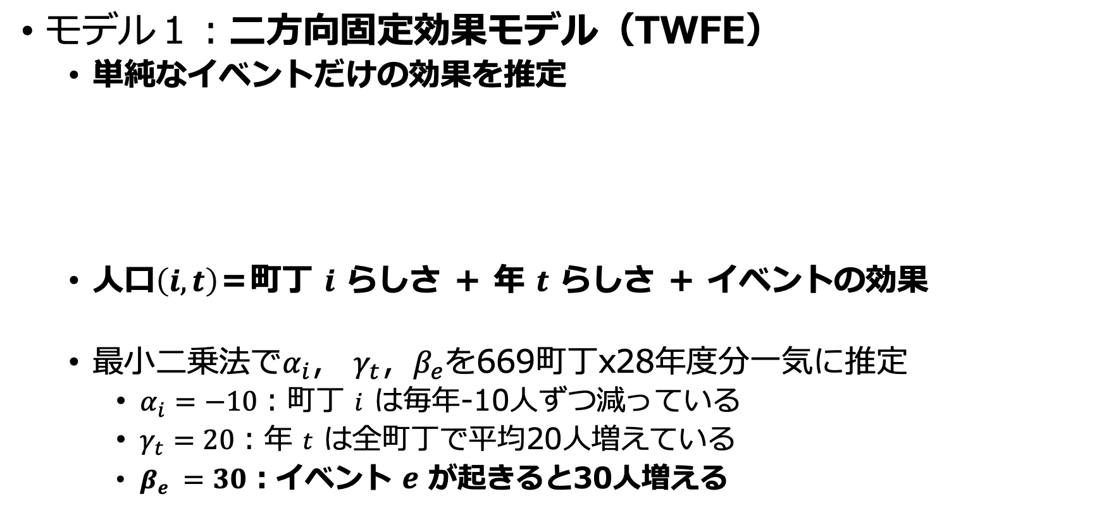
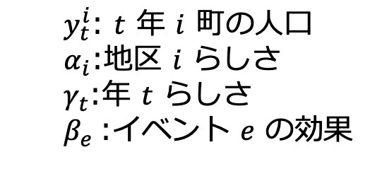

モデル設計（１）
モデル１：二方向固定効果モデル（TWFE）
単純なイベントだけの効果を推定
人口$\left(i,t\right)$＝町丁 $i$ らしさ ＋ 年 $t$ らしさ ＋ イベントの効果
最小二乗法で$α_{i}$， $γ_{t}$，$β_{e}$を669町丁x28年度分一気に推定
$α_{i}=−10$：町丁 $i$ は毎年-10人ずつ減っている
$γ_{t}=20$：年 $t$ は全町丁で平均20人増えている
$β_{e} =30$：イベント $e$ が起きると30人増える
$y_{t}^{i}$: $t$ 年 $i$ 町の人口
$α_{i}$:地区 $i$ らしさ
$γ_{t}$:年 $t$ らしさ
$β_{e}$:イベント $e$ の効果
$$y_{t}^{i}=α_{i}+γ_{t}+β_{e}$$
Notes:
モデル設計です．
今回はモデルを2つ使いました．
一つ目のモデルが二方向固定効果モデルです．
これは単純なイベントだけの効果を推定することを目的としています．
このモデルは下の式のようにｔ年i町の人口を，町丁らしさ＋その年らしさ＋イベントの効果
の式で表し，最小二乗法により，α，γ，βを669町丁ｘ28年度分一気に推定しています．

Slide 9
モデル設計（２）
モデル２：LightGBM
イベント以外の増減を捉え，将来を予測
勾配ブースティング決定木の改良版
葉ノードの出力は残差
残差＝葉ノードの目的変数の平均
ー全目的変数の平均
全目的変数の平均=1.5の場合
複数の弱い木＝大きな強いモデル
葉ノード
の出力＝1.5-0.04-0.06=1.4
Notes:
二つ目のモデルがLightGBMです．
これはイベント関連以外の人口増減を捉え，将来の人口を予測する目的があります．
LightGBMは勾配ブースティング決定木の処理速度を早くしたもので，モデルの仕組み自体は同じです．
ベースは決定木ですが，決定木の場合は葉ノードの出力は予測値ですが，勾配ブースティング決定木は
残差になっています．残差は葉ノードにあるデータの目的変数の平均値ー全データの目的変数の平均値
で求めることができます．右の図の例で説明すると，木1の葉ノードAの出力-0.04という残差は赤丸とオレンジの丸
のデータの目的変数の平均から4つのデータの目的変数の平均を引いた値です．
ここで，赤丸のデータをこの図に入力したときの出力を求めると，4つのデータの目的変数の平均を1.5とする場合，
まず木1を通ると，葉ノードAについて，-0.04の残差を得ます．次に木2を通ると，葉ノードAにつき-0.06という残差を得て，
1.5-0.04-0.06で1.4という出力になります．
このように複数の弱い木を何本も通ることで，出力が実測値に近づいていき，結果的に大きな強いモデルになるという仕組みです．
選定理由
・非線形性
・相互作用を拾える
・解釈しやすい
・学習・推論が高速

Slide 10

モデル設計（３）
モデルを結合
二方向固定効果モデル＋LightGBM
予測手順
LightGBMで自然増減による将来人口を予測
イベント $e$ が起きる場合，TWFEのイベント効果 $β_{e}$ を加算
$$y_{t}^{i}=LightGBM\left(特徴量\right)+β_{e}×{人口}_{t−1}$$

Slide 11
特徴量設計
LightGBMの入力特徴量
人口以外のデータ（コロナ期間，外国人人口など）も追加
イベントでは拾いきれない人口変化を捉える
合計70個
特徴量 | 説明
人口 | 総人口，５年平均，分散など
時間要因 | 移動平均，期間フラグ（コロナ期）など
外国人関連 | 外国人人数，増減など
空間ラグ | 隣接町丁のイベント効果の影響
市全体動向 | 市全体の増減など

Slide 12
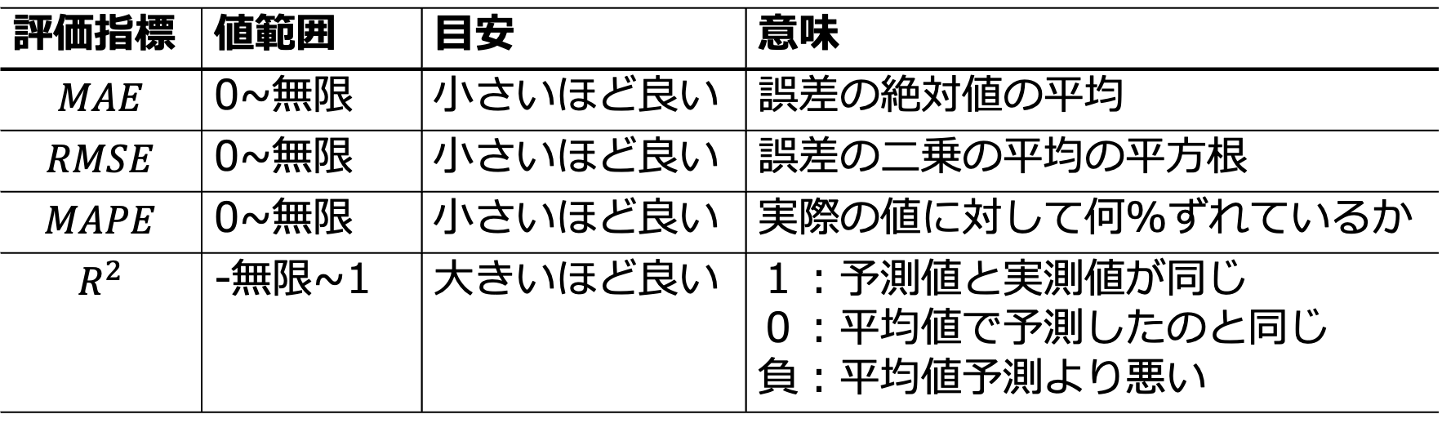
評価方法
評価指標
強みが異なる4つの指標で総合的に評価
評価指標 | 値範囲 | 目安 | 意味
$$MAE$$ | 0~無限 | 小さいほど良い | 誤差の絶対値の平均
$$RMSE$$ | 0~無限 | 小さいほど良い | 誤差の二乗の平均の平方根
$$MAPE$$ | 0~無限 | 小さいほど良い | 実際の値に対して何%ずれているか
$$R^{2}$$ | -無限~1 | 大きいほど良い | １：予測値と実測値が同じ ０：平均値で予測したのと同じ 負：平均値予測より悪い

Slide 13
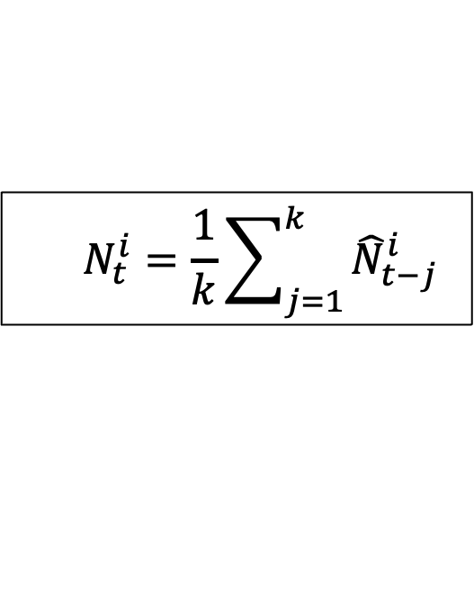

評価方法
比較対象（ベースライン）
ランダムウォーク（ドリフトなし）
最低ライン比較対象
予測=前年度人口
移動平均
予測＝過去k年の平均値
$$N_{t}^{i}={\hat{N}}_{t−1}^{i}$$
$$N_{t}^{i}=\frac{1}{k}\sum_{j=1}^{k}{{\hat{N}}_{t−j}^{i}}$$

Slide 14
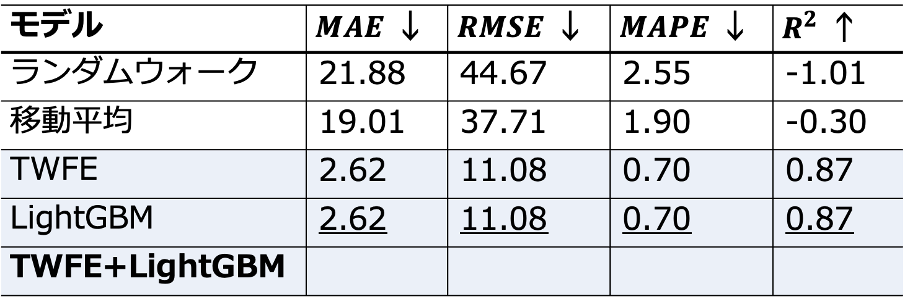
結果
精度
ベースラインに対して全ての指標で高い性能
モデル | $MAE$ ↓ | $RMSE$ ↓ | $MAPE$ ↓ | $R^{2}$ ↑
ランダムウォーク | 21.88 | 44.67 | 2.55 | -1.01
移動平均 | 19.01 | 37.71 | 1.90 | -0.30
TWFE | 2.62 | 11.08 | 0.70 | 0.87
LightGBM | 2.62 | 11.08 | 0.70 | 0.87
TWFE+LightGBM

Slide 15
課題
構造変化年の外れ（住居表示変更・再開発・災害直後）への補正が未実装
将来イベントデータの運用設計（更新頻度・責任部署・入力様式）

Slide 16
まとめ
課題
人口とイベントの関係をモデル化
目的
ファ
モデル
TWFE＋LightGBM
結果

Slide 17
補足資料

Slide 18
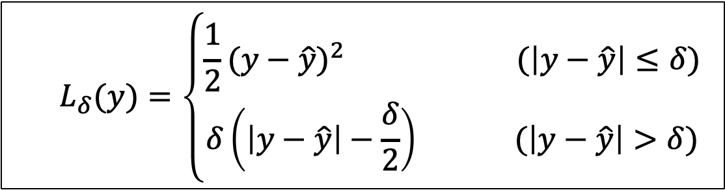
LightGBM学習
学習方式
時系列クロスバリデーション
学習期間が一年ずつ伸びていく
(ステップ１）1999年-2017年→2018年を予測
(ステップ２）1999年-2018年→2019年を予測
損失関数
Huber損失
外れ値にロバスト
$$L_{δ}(y)=\left\{\begin{aligned}\frac{1}{2}{(y−\hat{y})}^{2} (\left|y−\hat{y}\right|≤δ) \\ δ\left(\left|y−\hat{y}\right|−\frac{δ}{2}\right) (\left|y−\hat{y}\right|>δ)\end{aligned}\right.$$

Slide 19
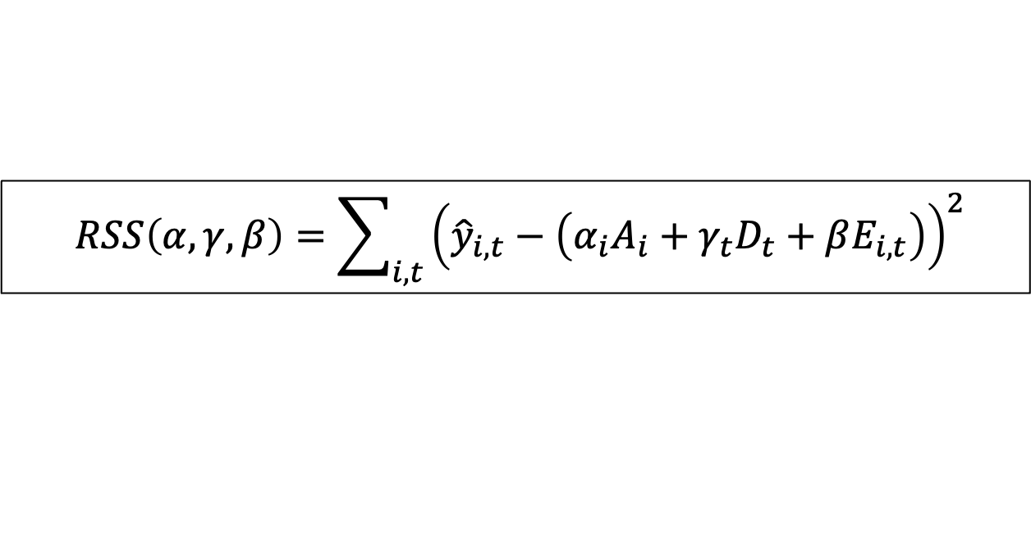

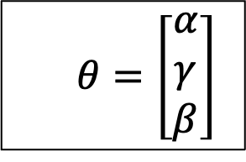

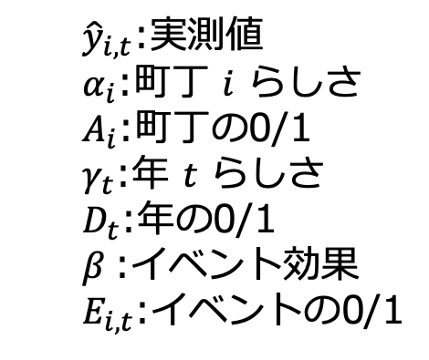
二方向効果モデル
最小二乗法
残差二乗和（RSS）を最小にする係数を求める
残差 $u=Y−Xθ$
${\hat{y}}_{i,t}$:実測値
$α_{i}$:町丁 $i$ らしさ
$A_{i}$:町丁の0/1
$γ_{t}$:年 $t$ らしさ
$D_{t}$:年の0/1
$β$:イベント効果
$E_{i,t}$:イベントの0/1
$$RSS\left(α,γ,β\right)=\sum_{i,t}{{\left({\hat{y}}_{i,t}−\left(α_{i}A_{i}+γ_{t}D_{t}+βE_{i,t}\right)\right)}^{2}}$$
$$X=\left[\begin{matrix}\begin{matrix}A_{1} & \begin{matrix}D_{1} & E_{1,1}\end{matrix}\end{matrix} \\ \begin{matrix}\begin{matrix}A_{1} \\ \begin{matrix} \\ A_{n}\end{matrix}\end{matrix} & \begin{matrix}\begin{matrix}D_{2} & E_{1,2}\end{matrix} \\ \begin{matrix}\begin{matrix} & \end{matrix} \\ \begin{matrix}D_{2} & E_{n,2}\end{matrix}\end{matrix}\end{matrix}\end{matrix}\end{matrix}\right]$$
$$θ=\left[\begin{matrix}α \\ γ \\ β\end{matrix}\right]$$
…
…
…

Slide 20


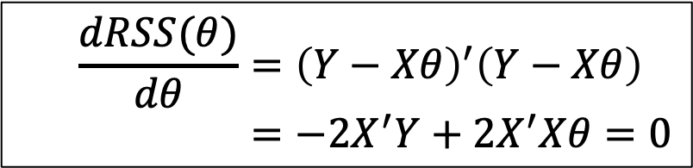
二方向効果モデル
残差二乗和（RSS）を最小化＝微分が０
$θ={\left(X^{′}X\right)}^{−1}X^{′}Y$ を解くと，イベント効果 β を推定可能
$$RSS\left(θ\right)={\left(Y−Xθ\right)}^{′}\left(Y−Xθ\right)$$
$$\frac{dRSS(θ)}{dθ}={\left(Y−Xθ\right)}^{′}\left(Y−Xθ\right)$$
$=−2X^{′}Y+2X^{′}Xθ=0$

Slide 21










勾配ブースティング決定木（GBDT）
決定木：葉ノード=予測値
GBDT：葉ノード=残差
実測値の平均=1.5
決定木
GBDT
$$分岐条件$$
$$分岐条件$$
$$True$$
$$False$$
$$True$$
$$False$$
1.4
2.0
-0.1
+0.5
$$A$$
$$B$$
$$A$$
$$B$$

Slide 22










勾配ブースティング決定木（GBDT）
GBDT：決定木＋アンサンブル学習＋勾配降下法
の実測値＝1.6
の計算式=1.5-0.04-0.6=1.4
実測値の平均=1.5
木１
木２
$$分岐条件$$
$$分岐条件$$
$$True$$
$$False$$
$$True$$
$$False$$
-0.04
+0.3
-0.6
+0.2
$$A$$
$$B$$
$$A$$
$$B$$

Slide 23
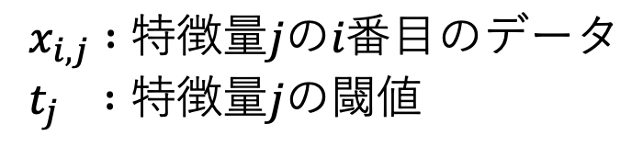









勾配ブースティング決定木（GBDT）
決定木
$$x_{i,j}<t_{j}$$
$$True$$
$$False$$
訓練データ
入力：出力
$$=\left(x_{i,j} : y_{i,j}\right)$$
$$x_{i,j}<t_{j}$$
1.208
$$True$$
$$False$$
$$C$$
1.703
1.543
$x_{i,j} :特徴量jのi番目のデータ$
$t_{j} :特徴量jの閾値$
$$A$$
$$B$$

Slide 24

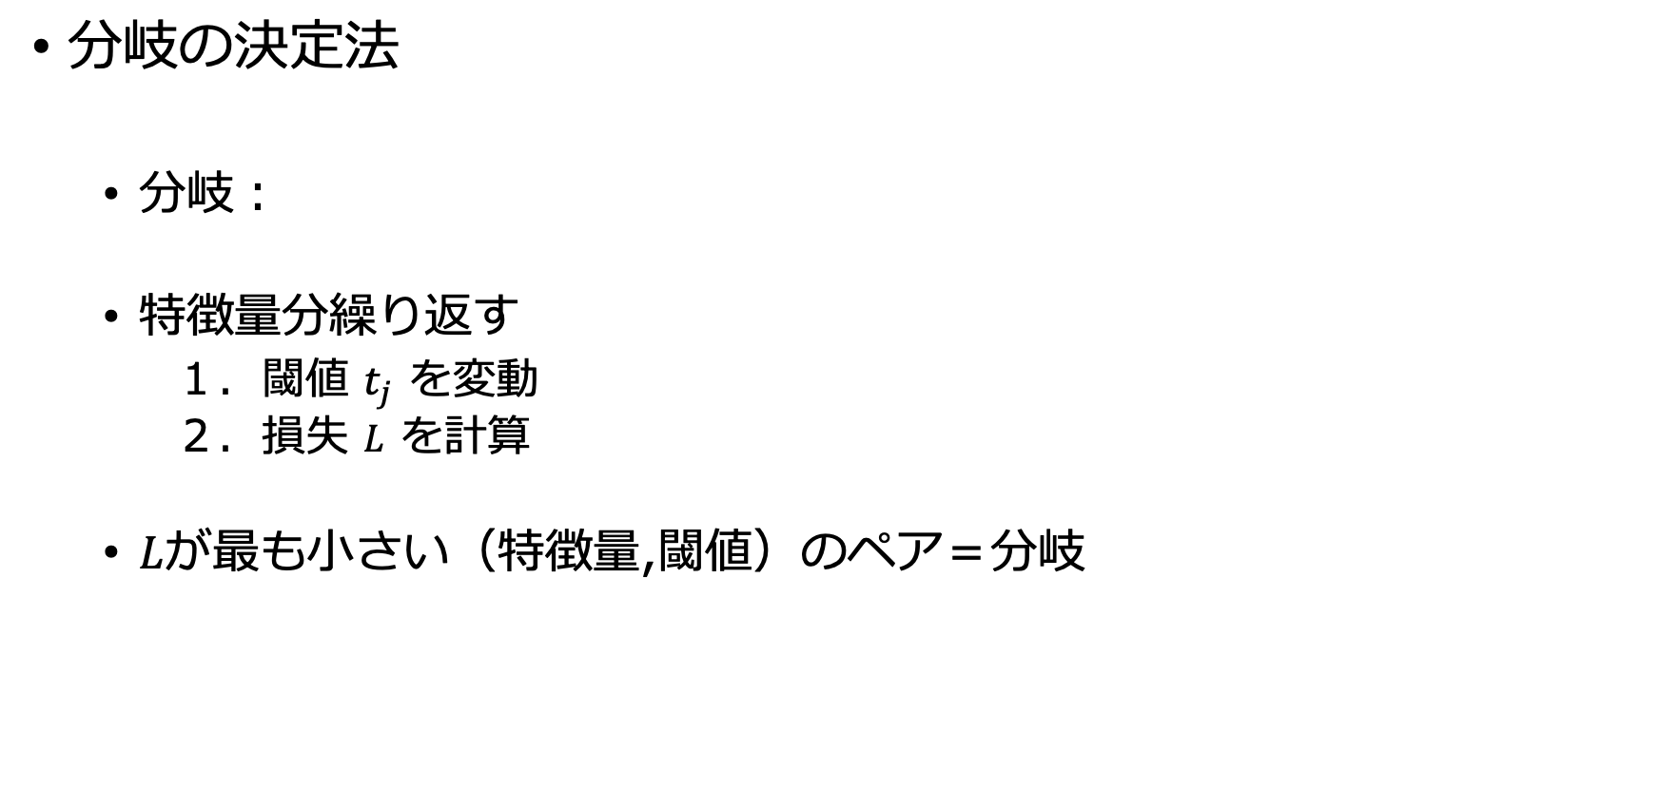
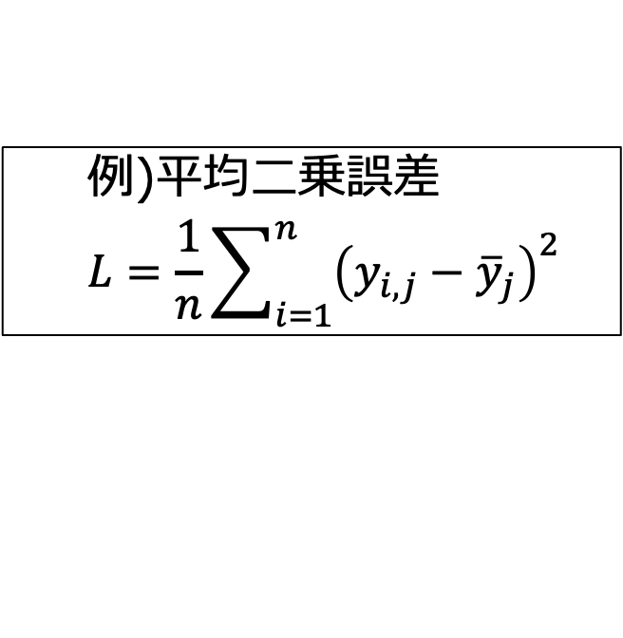
勾配ブースティング決定木（GBDT）
分岐の決定法
分岐：
特徴量分繰り返す
１．閾値 $t_{j}$ を変動
２．損失 $L$ を計算
$L$が最も小さい（特徴量,閾値）のペア＝分岐
$$x_{i,j}<t_{j}$$
例)平均二乗誤差
$$L=\frac{1}{n}\sum_{i=1}^{n}{{\left(y_{i,j}−{\overline{y}}_{j}\right)}^{2}}$$

Slide 25
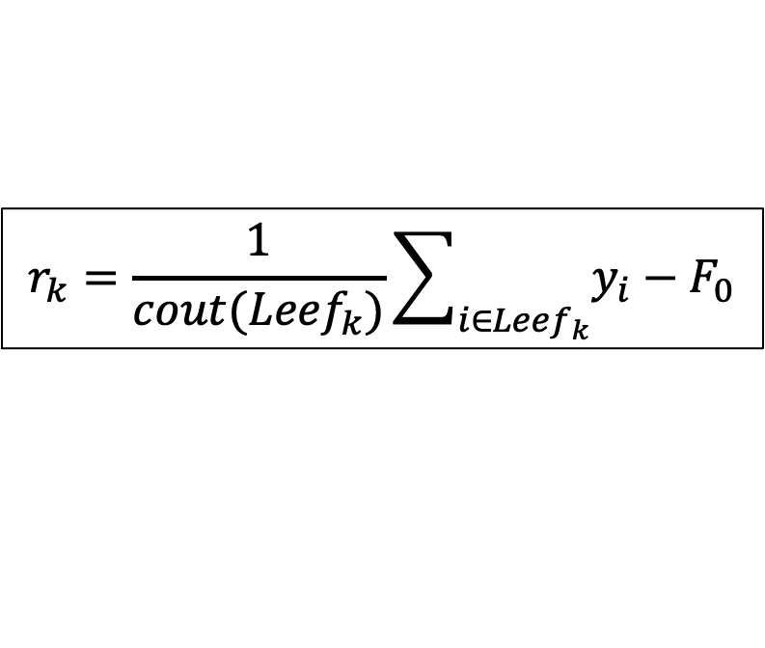
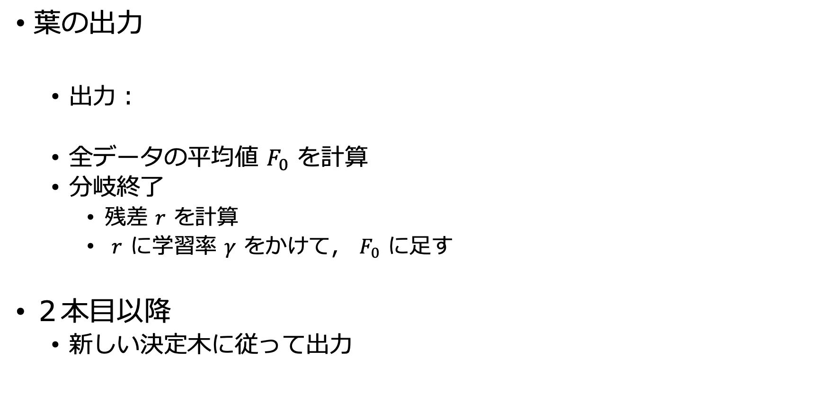


勾配ブースティング決定木（GBDT）
葉の出力
出力：
全データの平均値 $F_{0}$ を計算
分岐終了
残差 $r$ を計算
$r$ に学習率 $γ$ をかけて， $F_{0}$ に足す
２本目以降
新しい決定木に従って出力
c=1.703
$$r_{k}=\frac{1}{cout({Leef}_{k})}\sum_{i∈{Leef}_{k}}{y_{i}−F_{0}}$$
$$F_{1}\left(x\right) =F_{0}+γr_{k∈{Leef}_{k}}$$
$$F_{n}\left(x\right) =F_{n−1}+γr_{{k∈Leef}_{k}}$$

Slide 26
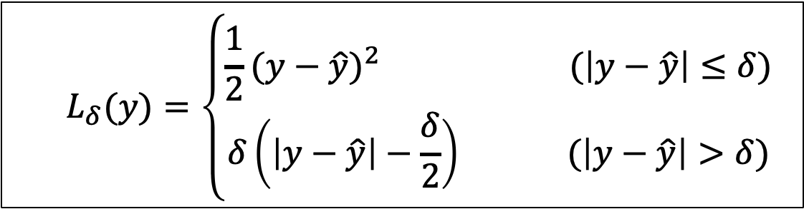

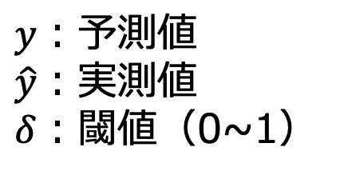
損失関数
Huber損失
閾値$δ$が大きいほど外れ値に強い
重い外れのあるデータにロバスト
政令市化による町丁区域の変更などに対応
$$L_{δ}(y)=\left\{\begin{aligned}\frac{1}{2}{(y−\hat{y})}^{2} (\left|y−\hat{y}\right|≤δ) \\ δ\left(\left|y−\hat{y}\right|−\frac{δ}{2}\right) (\left|y−\hat{y}\right|>δ)\end{aligned}\right.$$
$y$：予測値
$\hat{y}$：実測値
$δ$：閾値（0~1）

Slide 27

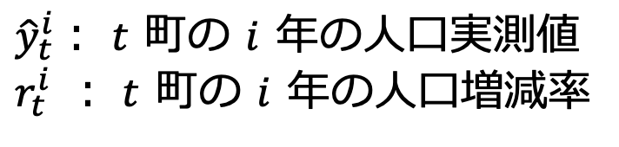
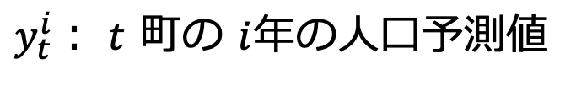

分析設計
予測値
人口増減率
将来予測の算出方法
人口の大きさを考慮した予測が可能
例）1000人から1100人 と 100人から200人は訳が違う
$$r_{t}^{i}=\frac{{\hat{y}}_{t}^{i}−{\hat{y}}_{t−1}^{i}}{{\hat{y}}_{t−1}^{i}}$$
${\hat{y}}_{t}^{i}$： $t$ 町の $i$ 年の人口実測値
$r_{t}^{i}$ ： $t$ 町の $i$ 年の人口増減率
$y_{t}^{i}$： $t$ 町の $i$年の人口予測値
$$y_{t}^{i}={\hat{y}}_{t−1}^{i}(1+r_{t}^{i})$$

Slide 28
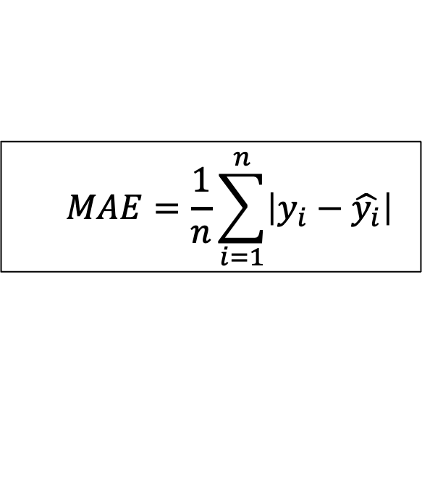
評価指標
MAE（ Mean Absolute Error：平均絶対誤差）
計算式
範囲：0~無限 / 小さいほど良い
強み：ハズレ値に引っ張られにくい
弱み：大外しを強く罰しない
$$MAE=\frac{1}{n}\sum_{i=1}^{n}{\left|y_{i}−\hat{y_{i}}\right|}$$

Slide 29
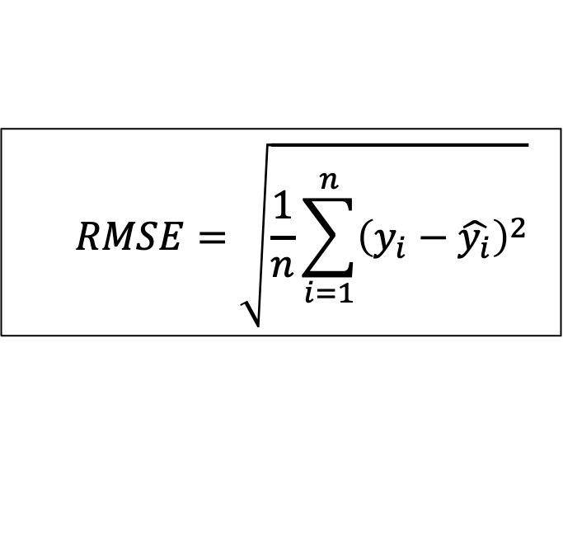
評価指標
RMSE（Root Mean Squared Error：二乗平均平方根誤差）
計算式
範囲：0~無限 / 小さいほど良い
強み：大外しに敏感
弱み：少しの外れ値で数字が大きくなりやすい
$$RMSE=\sqrt{\frac{1}{n}\sum_{i=1}^{n}{{\left(y_{i}−\hat{y_{i}}\right)}^{2}}}$$

Slide 30
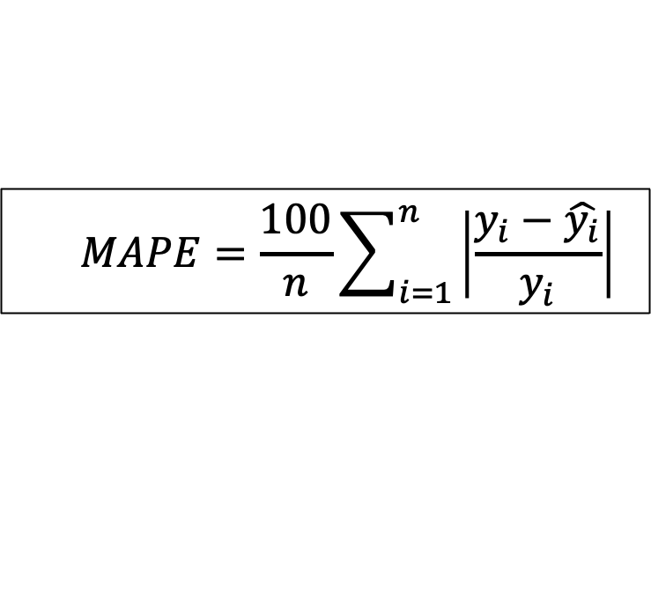
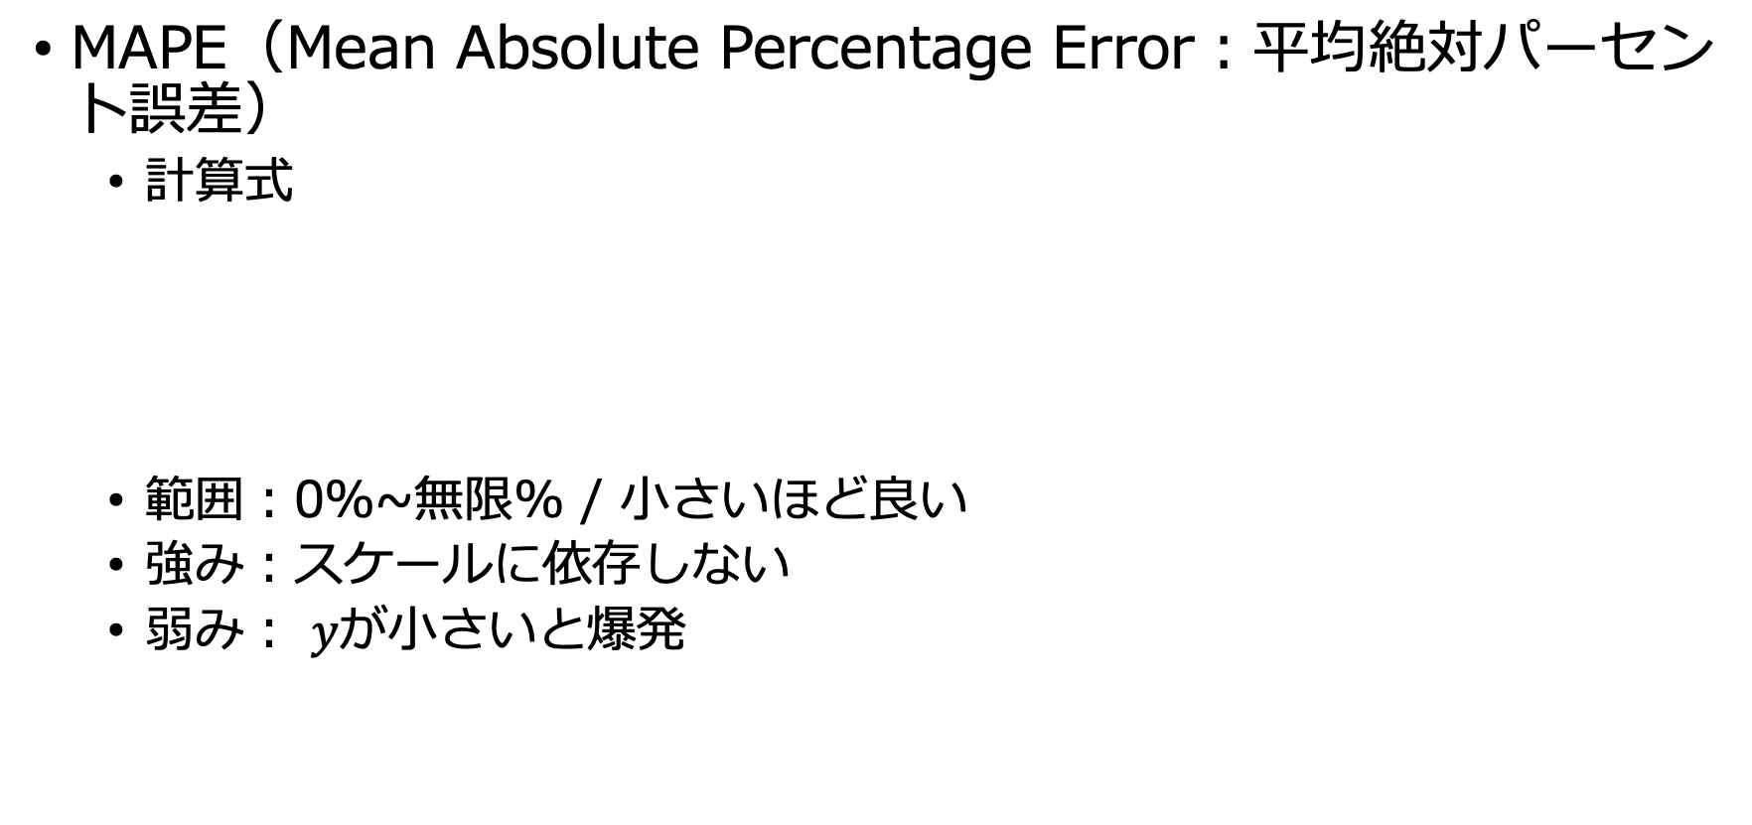
評価指標
MAPE（Mean Absolute Percentage Error：平均絶対パーセント誤差）
計算式
範囲：0％~無限% / 小さいほど良い
強み：スケールに依存しない
弱み： $y$が小さいと爆発
$$MAPE=\frac{100}{n}\sum_{i=1}^{n}{\left|\frac{y_{i}−\hat{y_{i}}}{y_{i}}\right|}$$

Slide 31
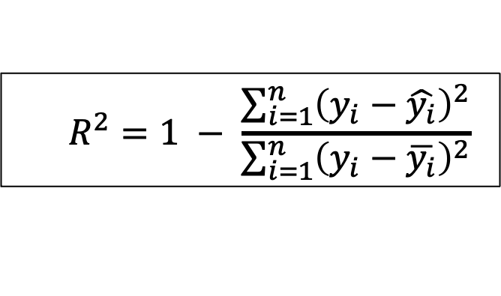
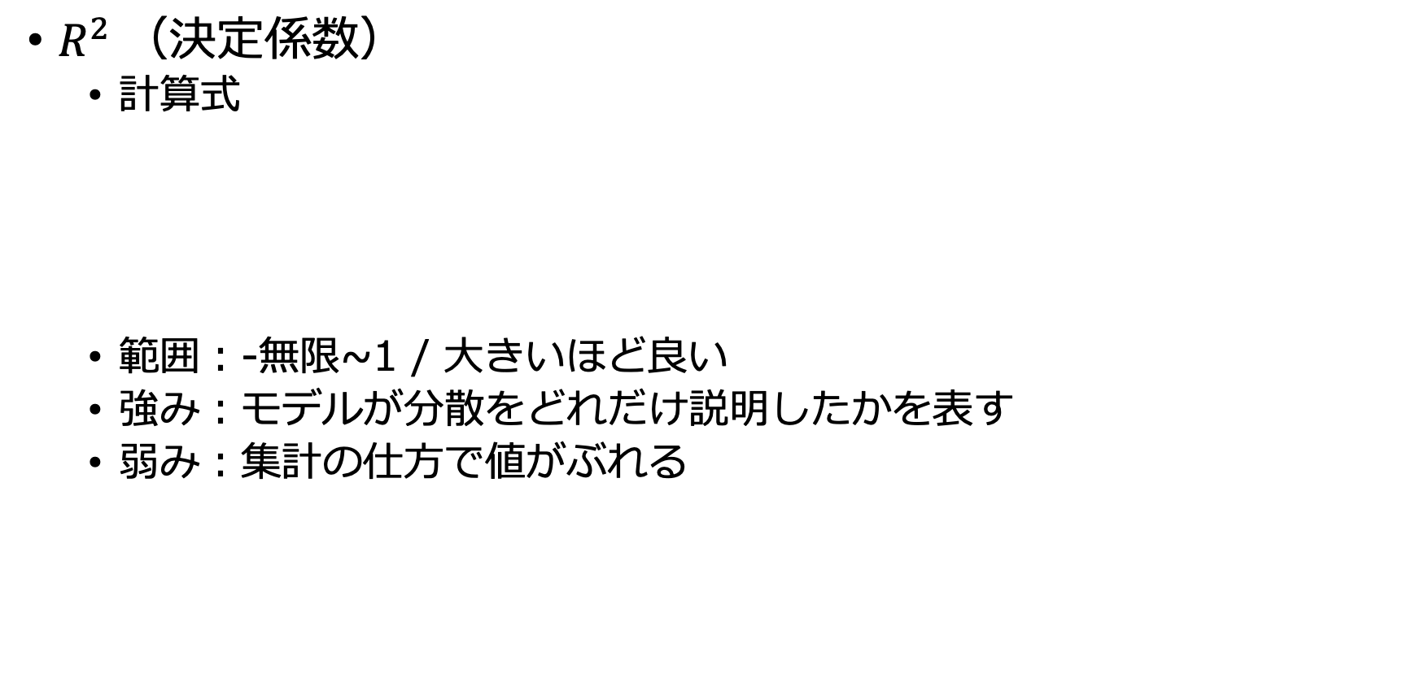
評価指標
$R^{2}$（決定係数）
計算式
範囲：-無限~1 / 大きいほど良い
強み：モデルが分散をどれだけ説明したかを表す
弱み：集計の仕方で値がぶれる
$$R^{2}=1 − \frac{\sum_{i=1}^{n}{{\left(y_{i}−\hat{y_{i}}\right)}^{2}}}{\sum_{i=1}^{n}{{\left(y_{i}−\overline{y_{i}}\right)}^{2}}}$$

Slide 32
結果
アブレーション
外国人〜〜
モデル | MAE ↓ | RMSE ↓ | MAPE ↓ | R^2 ↑
フルモデル | 21.88 | 44.67 | 2.55 | -1.01
移動平均 | 19.01 | 37.71 | 1.90 | -0.30
LightGBM | 2.62 | 11.08 | 0.70 | 0.87

